Slide 1
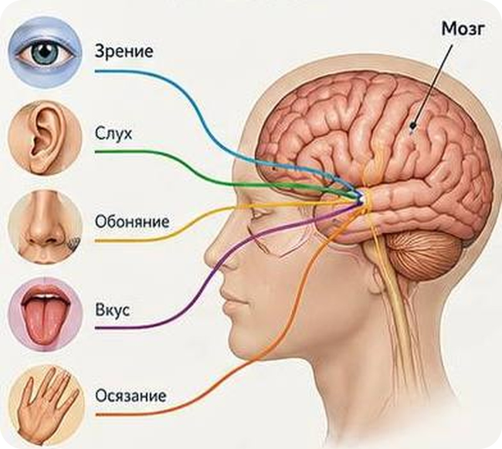
Ощущения
ПРЕЗЕНТАЦИЯ ПО ПСИХОЛОГИИ
Как мы познаём мир через органы чувств
Notes:
Тема презентации — ощущения. Мы разберём, что такое ощущения, как они возникают, какие бывают виды и свойства ощущений, и чем отличается работа органов чувств в норме и при патологии.

Slide 2




Что такое ощущение
Ощущение — простейший психический процесс отражения отдельных свойств предметов и явлений при их непосредственном воздействии на органы чувств.
Источник знаний об окружающем мире
Основа восприятия, памяти и мышления
Сигнал о состоянии своего организма
Notes:
Ощущение — это начальная ступень познания. Через органы чувств мы получаем сведения о цвете, звуке, запахе, вкусе, температуре и других свойствах окружающего мира. На основе ощущений строятся более сложные процессы: восприятие, память, мышление.

Slide 3


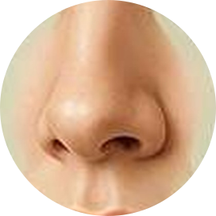
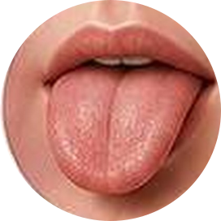
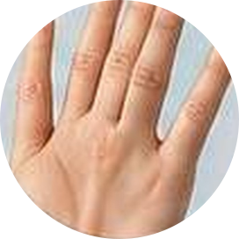
Органы чувств человека
С помощью органов чувств мы получаем информацию об окружающем мире и о состоянии своего организма.
Зрение
Слух
Обоняние
Вкус
Осязание
(глаза)
(уши)
(нос)
(язык)
(кожа)
Форма, цвет, расстояние, движение
Звуки, их громкость и направление
Запахи и сигналы опасности
Сладкое, солёное, кислое, горькое
Прикосновение, тепло, холод, боль
Notes:
У человека пять основных органов чувств: глаза отвечают за зрение, уши — за слух, нос — за обоняние, язык — за вкус, кожа — за осязание. Каждый орган чувств воспринимает свой вид раздражителей и передаёт информацию в мозг.

Slide 4

Как работают ощущения
Анализатор (по И. П. Павлову) состоит из трёх частей:
1
Рецептор
Воспринимает раздражитель и превращает его энергию в нервный импульс
2
Проводящие пути
Передают нервный импульс от органа чувств в мозг
3
Корковый отдел
В коре головного мозга информация обрабатывается — возникает ощущение
Notes:
Информация от органов чувств поступает по нервным путям в мозг, где формируется наше восприятие. Павлов назвал эту систему анализатором: рецептор, проводящие нервные пути и корковый отдел. Если повреждена любая из частей, ощущение нарушается.

Slide 5

Виды ощущений
Экстероцептивные
Интероцептивные
Проприоцептивные
Отражают свойства внешнего мира
Сигнализируют о состоянии внутренних органов
Сообщают о положении и движении тела
Примеры: Зрение, слух, обоняние, вкус, осязание
Примеры: Голод, жажда, тошнота, внутренняя боль
Примеры: Равновесие, мышечное чувство, координация
Notes:
По классификации Ч. Шеррингтона ощущения делят на три группы. Экстероцептивные — от рецепторов на поверхности тела, отражают внешний мир. Интероцептивные — от внутренних органов. Проприоцептивные — от мышц, сухожилий и вестибулярного аппарата, сообщают о положении тела.

Slide 6



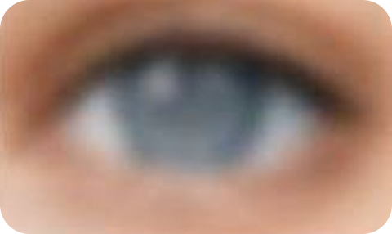
Зрение
≈80%
Норма
Патология
информации о мире человек получает через зрение
Зрение помогает видеть форму, цвет, расстояние и движение предметов.
Нарушения: близорукость, дальнозоркость, катаракта и др.
Notes:
Зрение — ведущий канал получения информации. В норме изображение чёткое и ясное. При нарушениях — близорукости, дальнозоркости, катаракте — картинка становится размытой, человеку труднее ориентироваться.

Slide 7
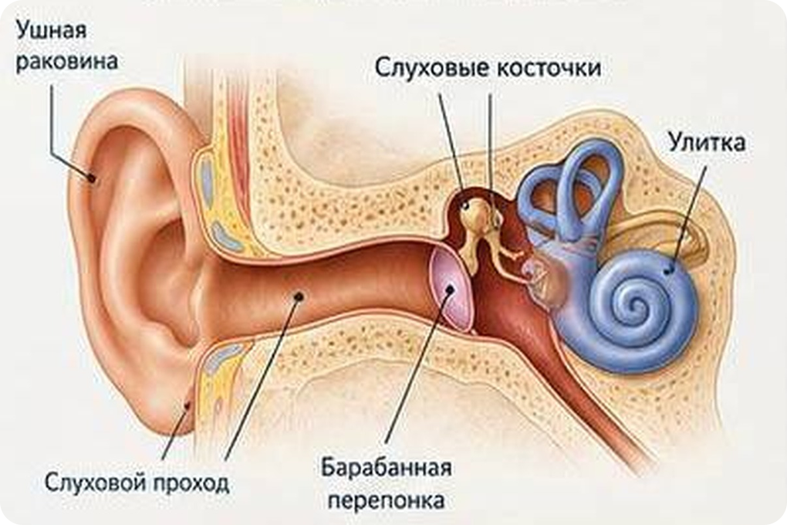


Слух
16 Гц – 20 кГц
диапазон звуков, которые слышит человек
Норма
Звук воспринимается чётко; различаем громкость, высоту и направление
Патология
Снижение слуха (тугоухость), шум в ушах
Строение уха: от ушной раковины до улитки внутреннего уха
Notes:
Слух позволяет воспринимать звуки, различать их громкость, высоту и направление. Звуковая волна проходит через слуховой проход, колеблет барабанную перепонку, слуховые косточки передают колебания в улитку, где расположены рецепторы. При тугоухости звук воспринимается тихо и нечётко.

Slide 8



Обоняние и вкус
Обоняние
Вкус
Распознаёт тысячи запахов
Тесно связано с памятью и эмоциями
Предупреждает об опасности: дым, газ, испорченная еда
Пять базовых вкусов:
сладкий
солёный
кислый
горький
умами
Вкус и запах работают вместе: при насморке еда кажется «безвкусной»
Notes:
Обоняние и вкус — химические чувства: они реагируют на молекулы веществ. Запахи сильно связаны с эмоциями и воспоминаниями. Язык различает пять базовых вкусов, а богатство «вкуса» блюда во многом создаёт именно обоняние.

Slide 9



Тактильные ощущения
Прикосновение
Температура
Боль
Давление, текстура и форма предметов
Тепло и холод — защищают от ожогов и переохлаждения
Сигнал опасности: защищает организм от повреждений
Кожа — самый большой орган чувств. Благодаря ей мы чувствуем предметы, избегаем опасности и заботимся о своём теле.
Notes:
Кожные ощущения включают тактильные (прикосновение, давление), температурные (тепло и холод) и болевые. Боль — важный защитный сигнал: она предупреждает об опасности и повреждении тканей.

Slide 10




Свойства ощущений
Порог чувствительности
Адаптация
Минимальная сила раздражителя, которая вызывает едва заметное ощущение
Привыкание к раздражителю: со временем мы перестаём замечать запах в комнате
Сенсибилизация
Синестезия
Повышение чувствительности под влиянием упражнений или других органов чувств
Ощущение одного вида вызывает ощущение другого — например, «цветной слух»
Notes:
Главные свойства ощущений: пороги чувствительности (абсолютный и разностный), адаптация — изменение чувствительности при длительном действии раздражителя, сенсибилизация — повышение чувствительности, например у музыкантов или дегустаторов, и синестезия — когда звук может вызывать ощущение цвета.

Slide 11


Норма и патология ощущений
Норма
Патология
Чёткое зрение и хороший слух
Снижение зрения или слуха
Различение запахов и вкусов
Нарушение обоняния и вкуса
Нормальная чувствительность кожи
Нарушение чувствительности кожи
Полноценное восприятие мира
Ложные ощущения (галлюцинации)
Notes:
В норме ощущения помогают ориентироваться в мире, учиться и общаться — это полноценное восприятие и комфортная жизнь. При патологии возникают трудности в ориентации, снижается качество жизни, и нужна помощь специалиста. Отдельно выделяют ложные ощущения — галлюцинации.

Slide 12


Выводы
Ощущения — основа познания: из них строятся восприятие, память и мышление
Органы чувств работают вместе и дают целостную картину мира
Нарушения ощущений снижают качество жизни — важно беречь здоровье и вовремя обращаться к врачу
Спасибо за внимание!
Notes:
Подведём итоги. Ощущения — фундамент психической жизни человека. Все органы чувств работают согласованно. Берегите зрение, слух и здоровье в целом. Спасибо за внимание!

